Slide 1


Slide 2


Elena Perillan
Enrico Torella
Adrian Navarro

Slide 3




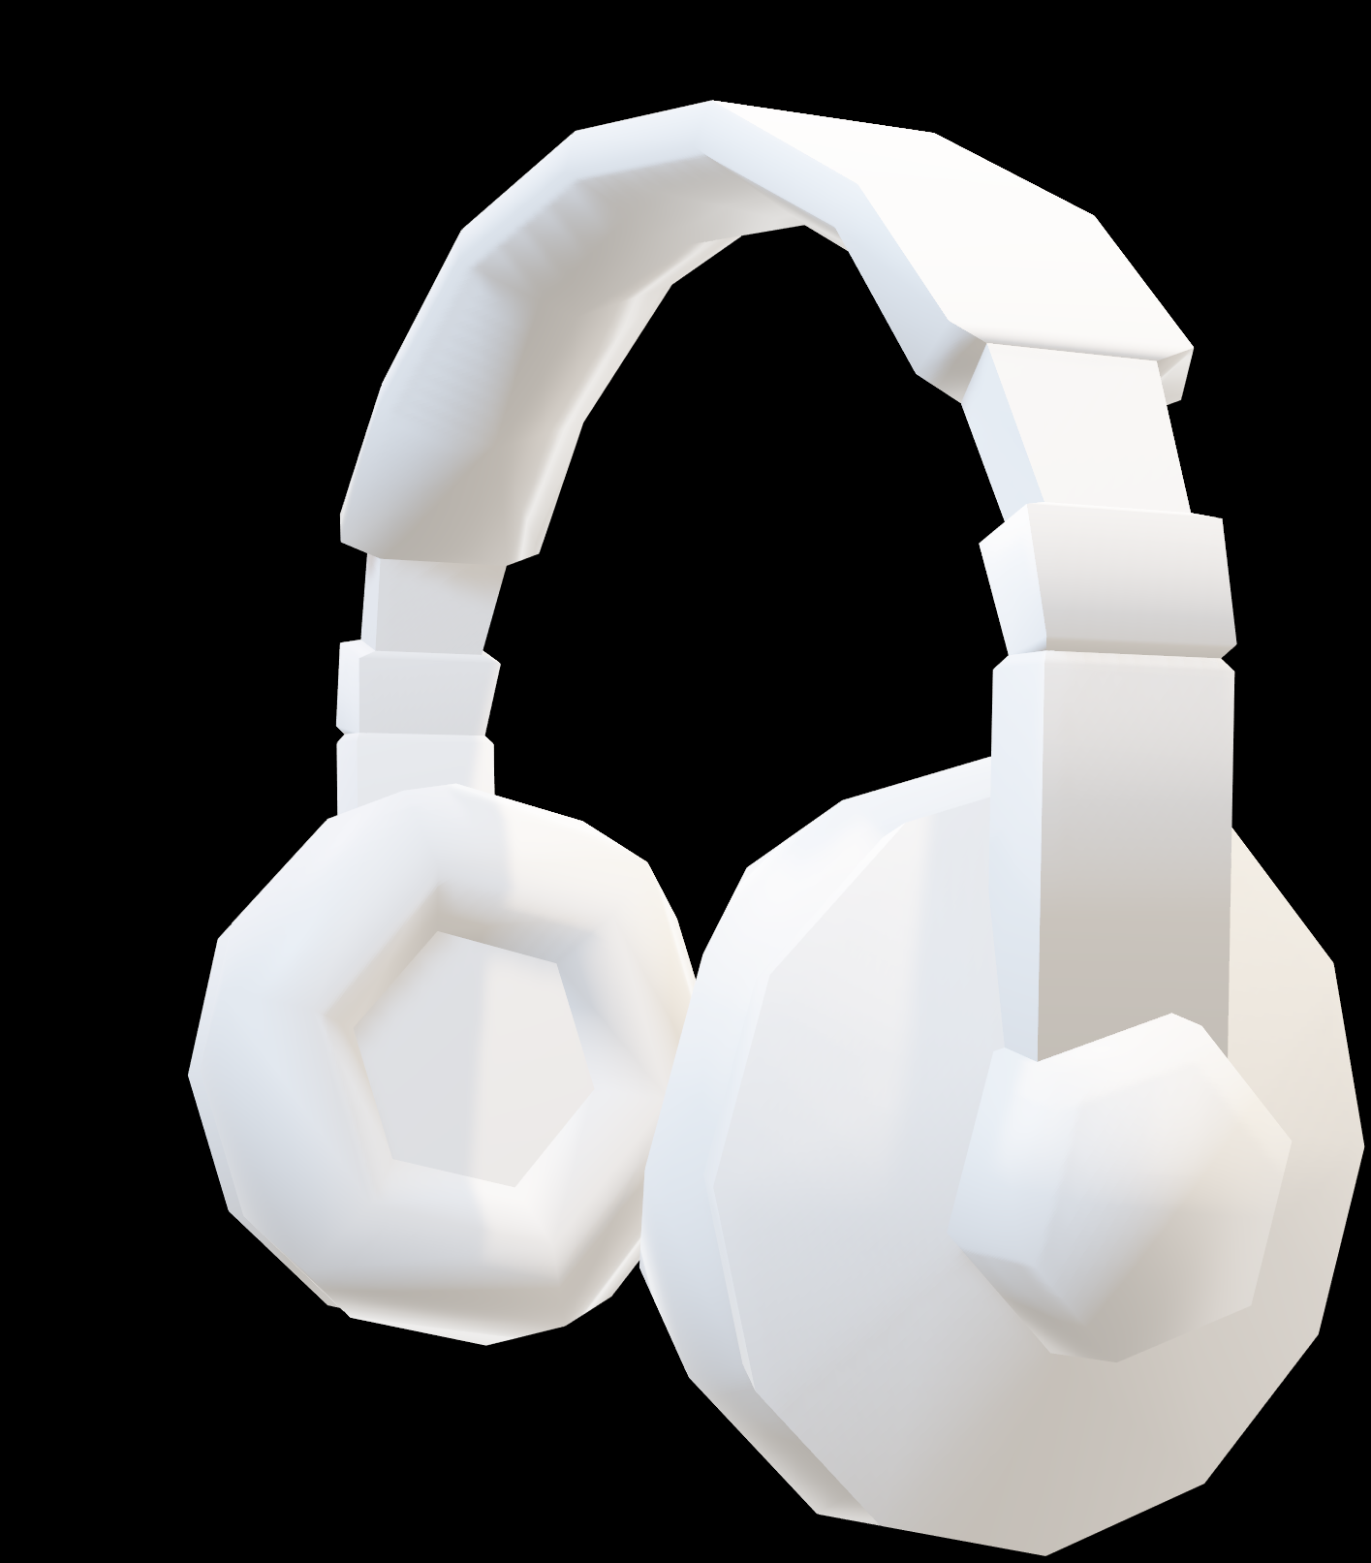
INTRODUCCIÓN
ANÁLISIS EXPLORATORIO
DATA SCIENCE
CONCLUSIÓN
¿De qué vamos a hablar?
¿Qué podemos hacer con los datos?
¿Qué nos dicen los datos?
¿Cómo están los datos?

Slide 4
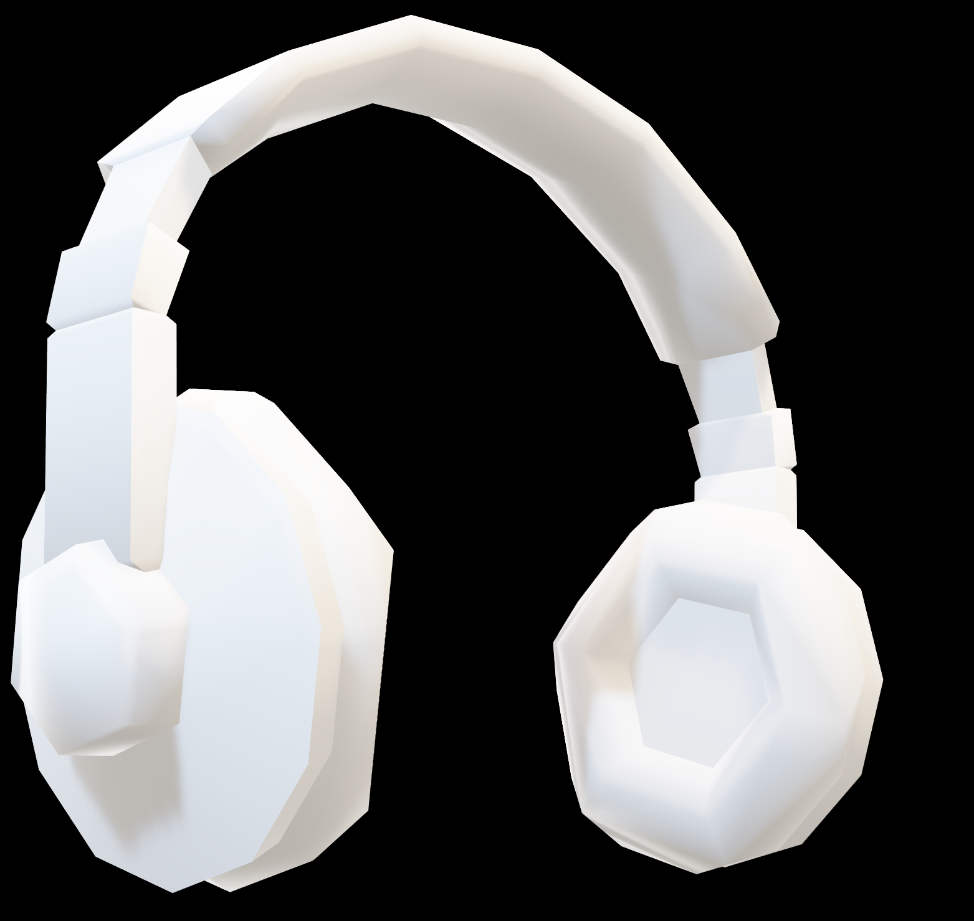
¿De qué vamos a hablar?

Slide 5
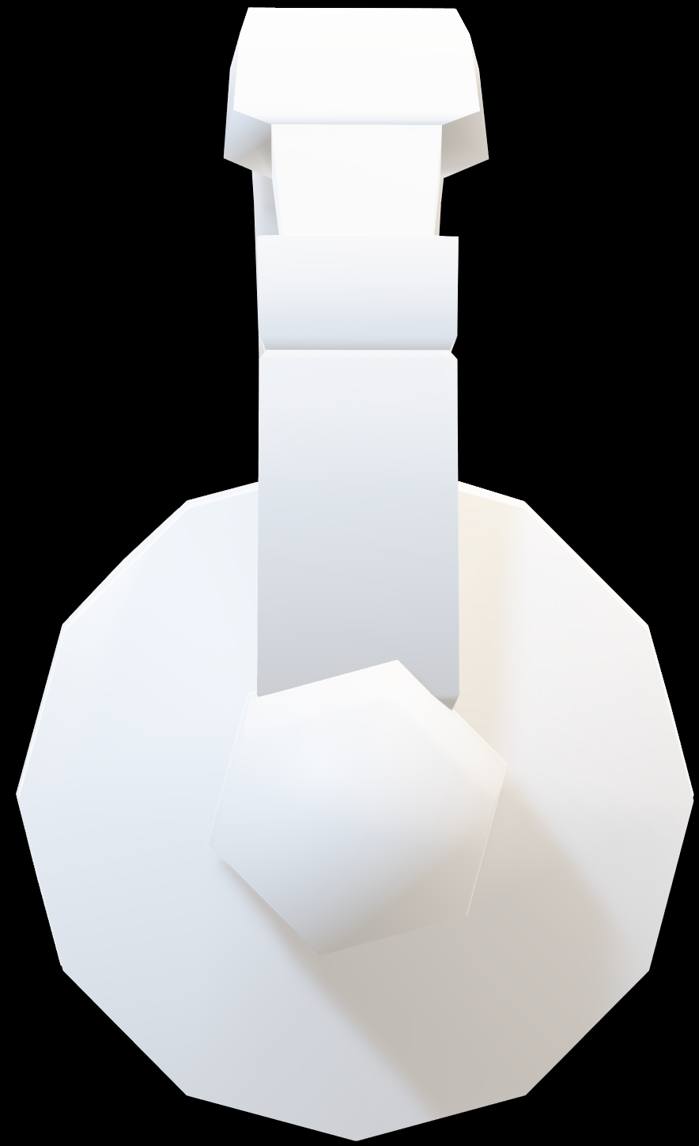
OBJETIVOS
Limpieza y preparación de la tabla
Exploración de los datos
Clasificación por Géneros
Recomendación de Canciones

Slide 6
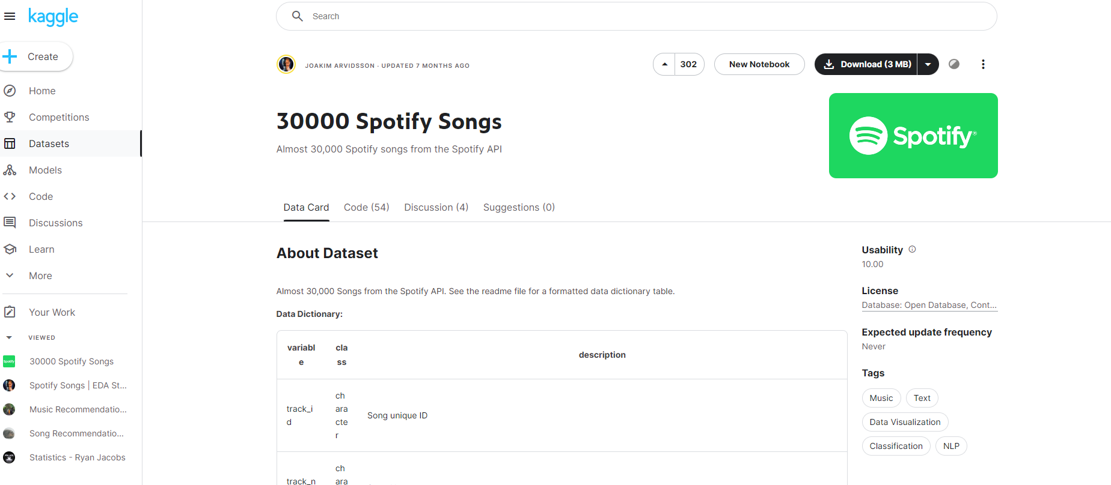

ANÁLISIS EXPLORATORIO
Descripción de la tabla

Slide 7
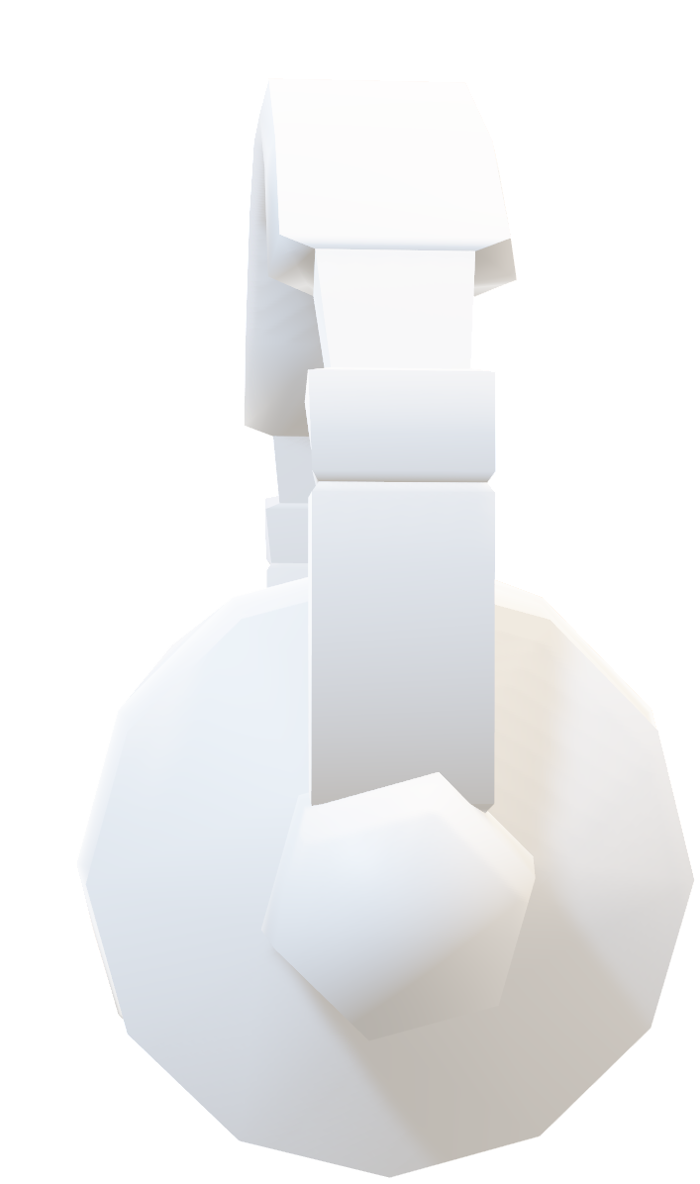
ANÁLISIS EXPLORATORIO
Limpieza y preparación de los datos
Identificación y manejo de valores faltantes y duplicados
Normalización de datos
Notes:
9 variables categroticas
1 de fecha que transformamos a ‘year’
13 variables numéricas
32833 filas

Slide 8

ANÁLISIS EXPLORATORIO
Distribución de los GÉNEROS musicales
5K
0K
RAP POP EDM R&B ROCK LATIN

Slide 9
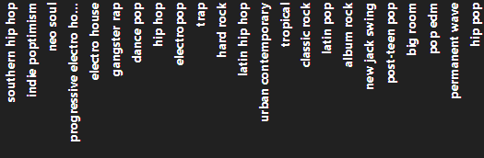
ANÁLISIS EXPLORATORIO
Distribución de los SUBGÉNEROS musicales
1500
1000
500
0

Slide 10
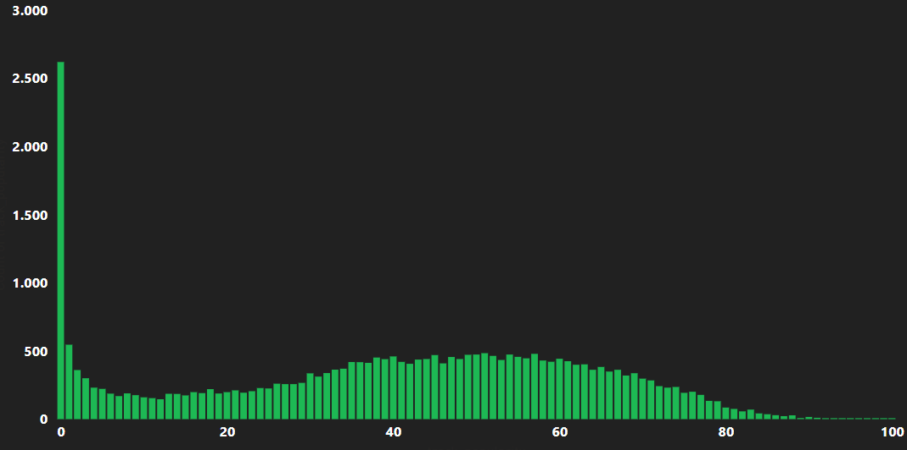

ANÁLISIS EXPLORATORIO
Distribución de las canciones por POPULARIDAD

Slide 11
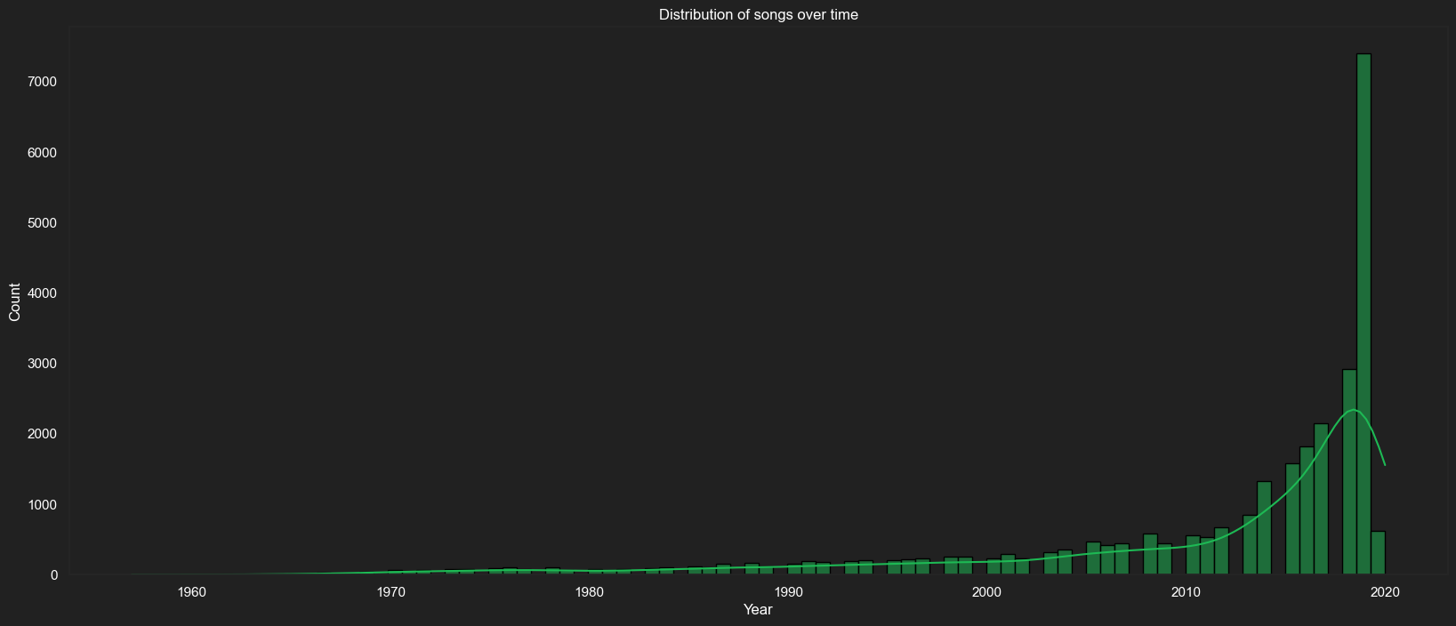

ANÁLISIS EXPLORATORIO
Distribución de las canciones a lo largo del tiempo

Slide 12
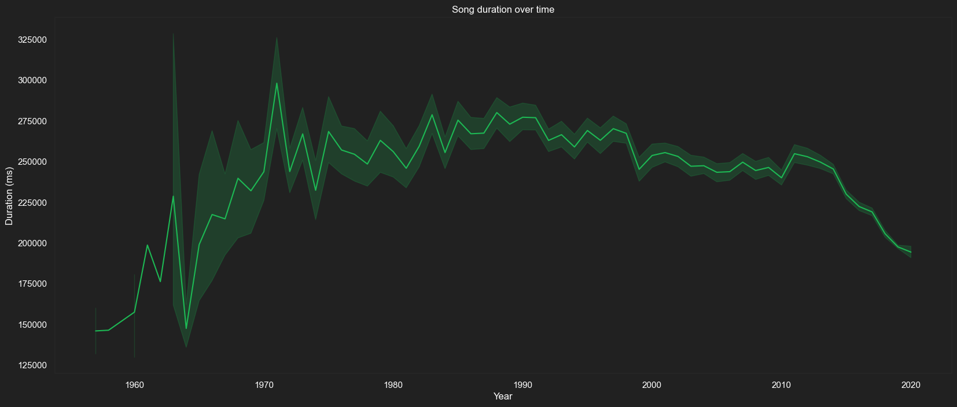

ANÁLISIS EXPLORATORIO
Distribución de la duración a lo largo del tiempo

Slide 13
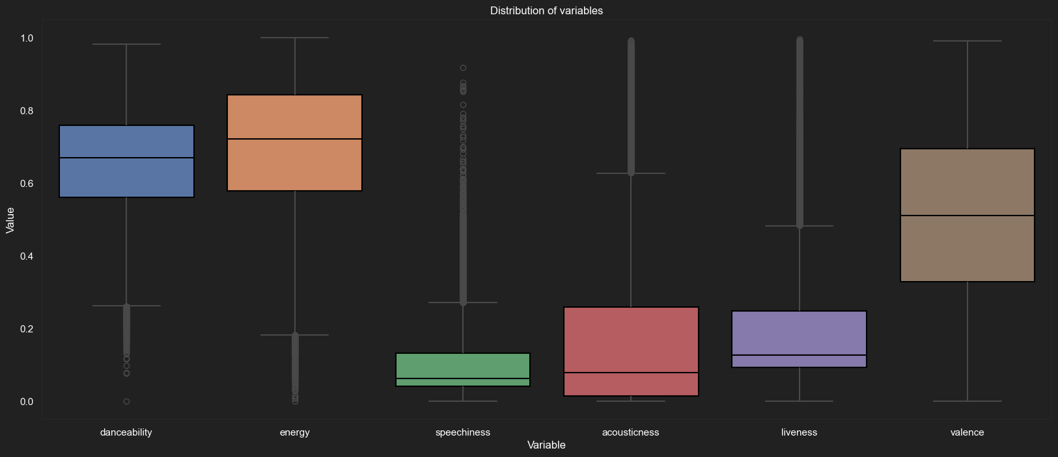
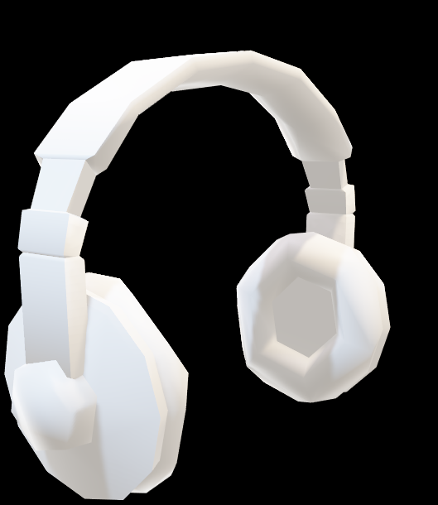
ANÁLISIS EXPLORATORIO
Detección de OUTLIERS

Slide 14
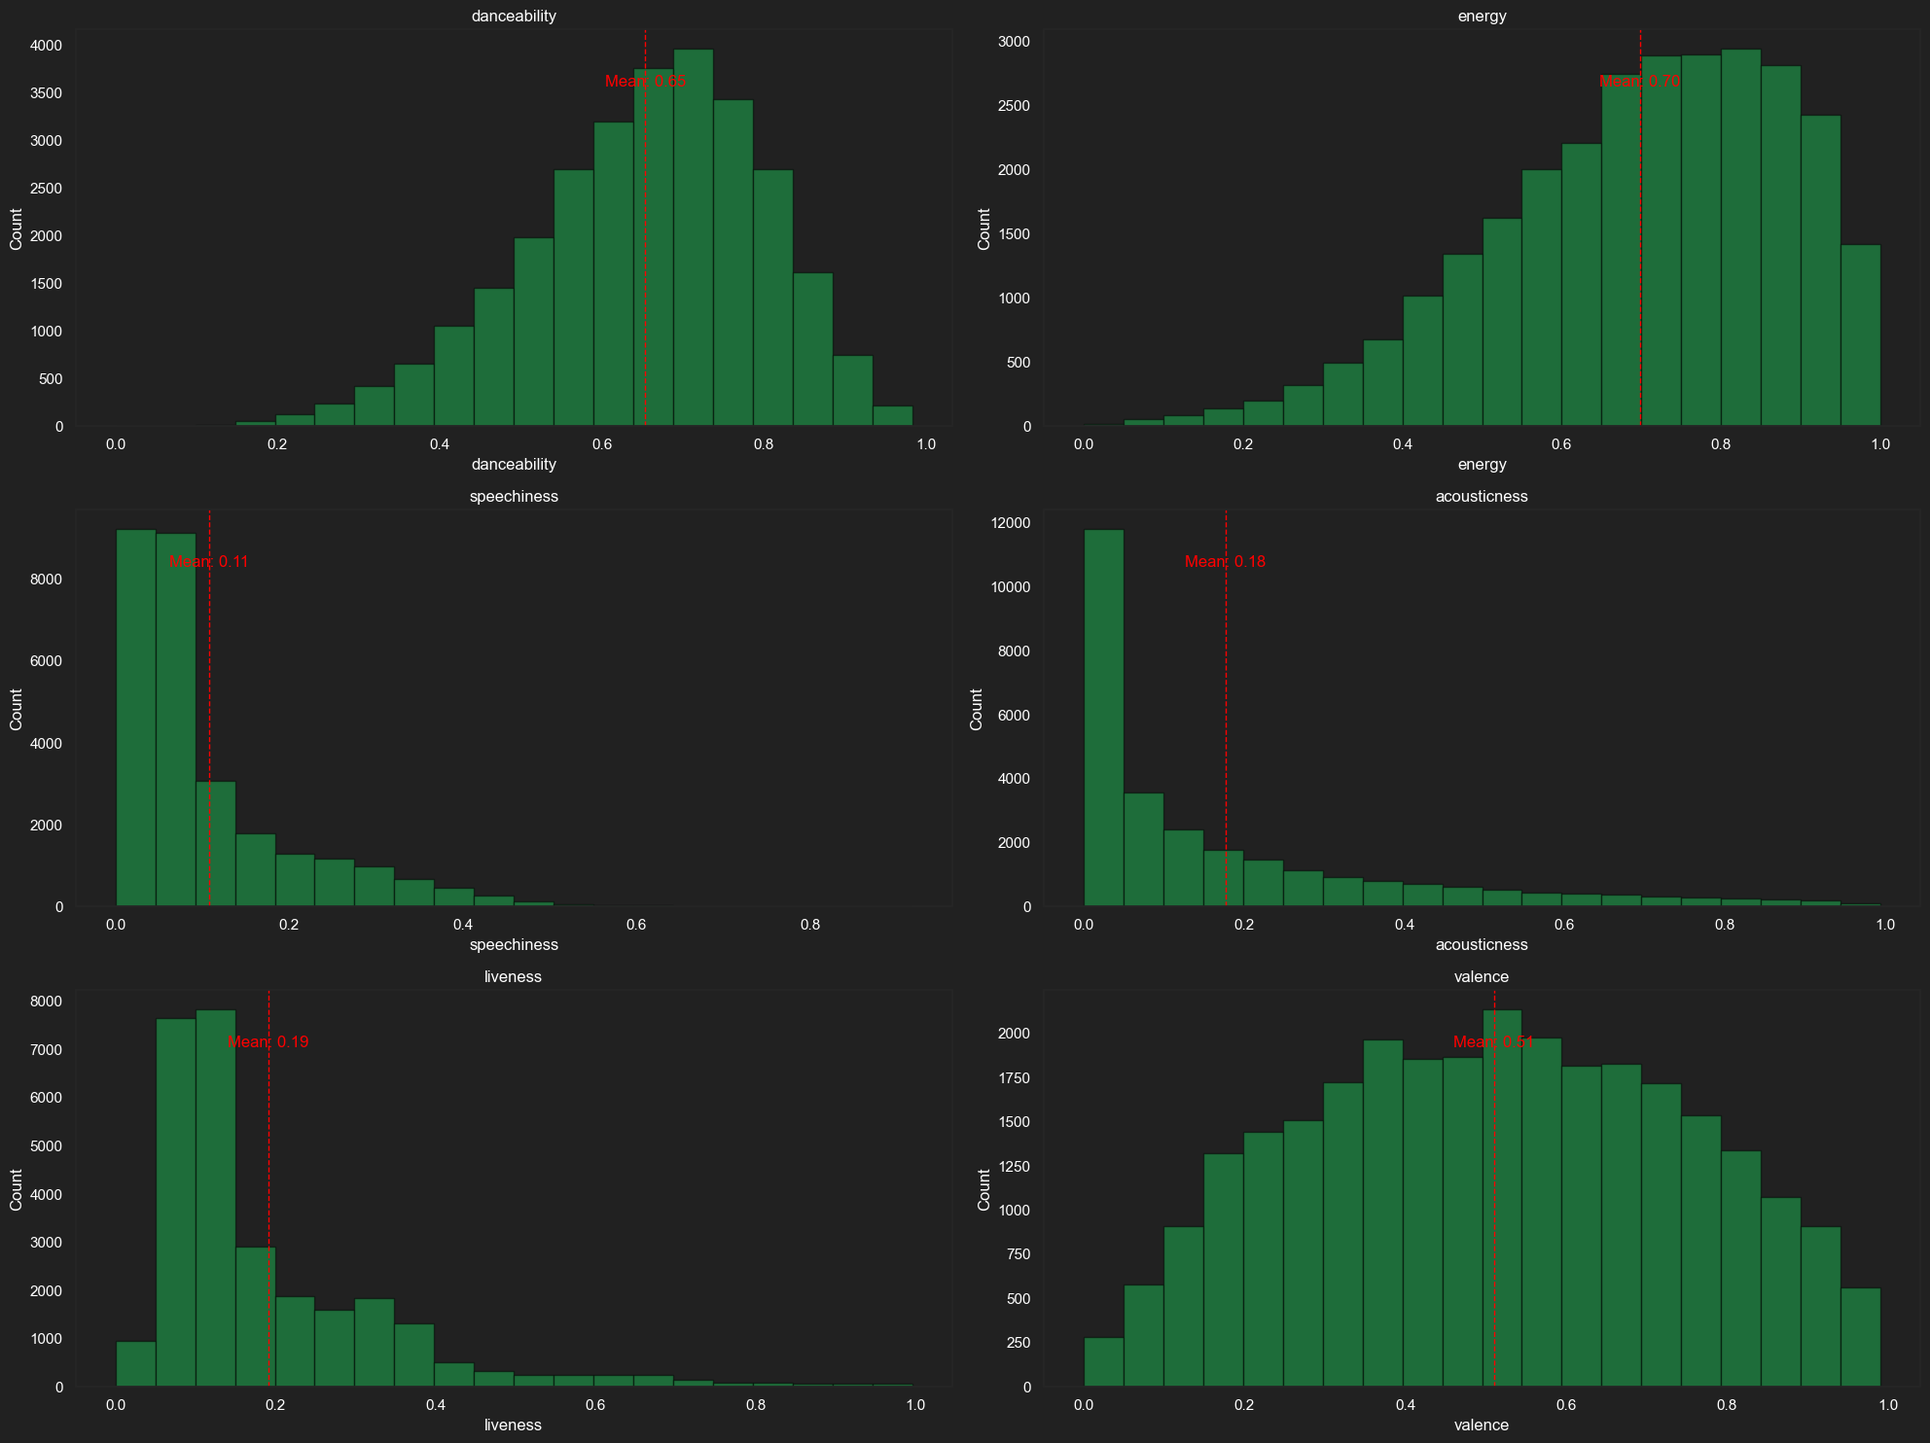

ANÁLISIS EXPLORATORIO
distribución de variables

Slide 15
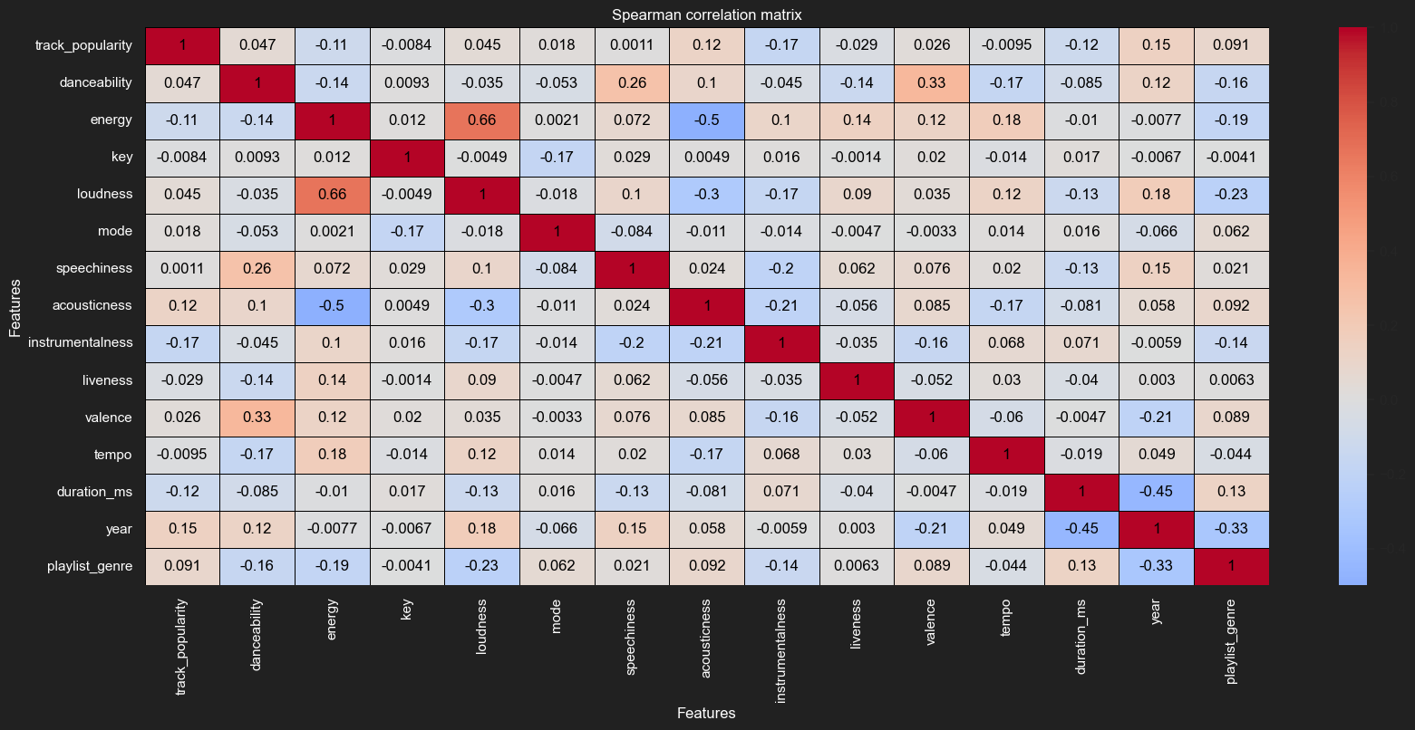

ANÁLISIS EXPLORATORIO
Obtención de variables numéricas y codificación del género
Matriz de correlación y mapa de calor

Slide 16
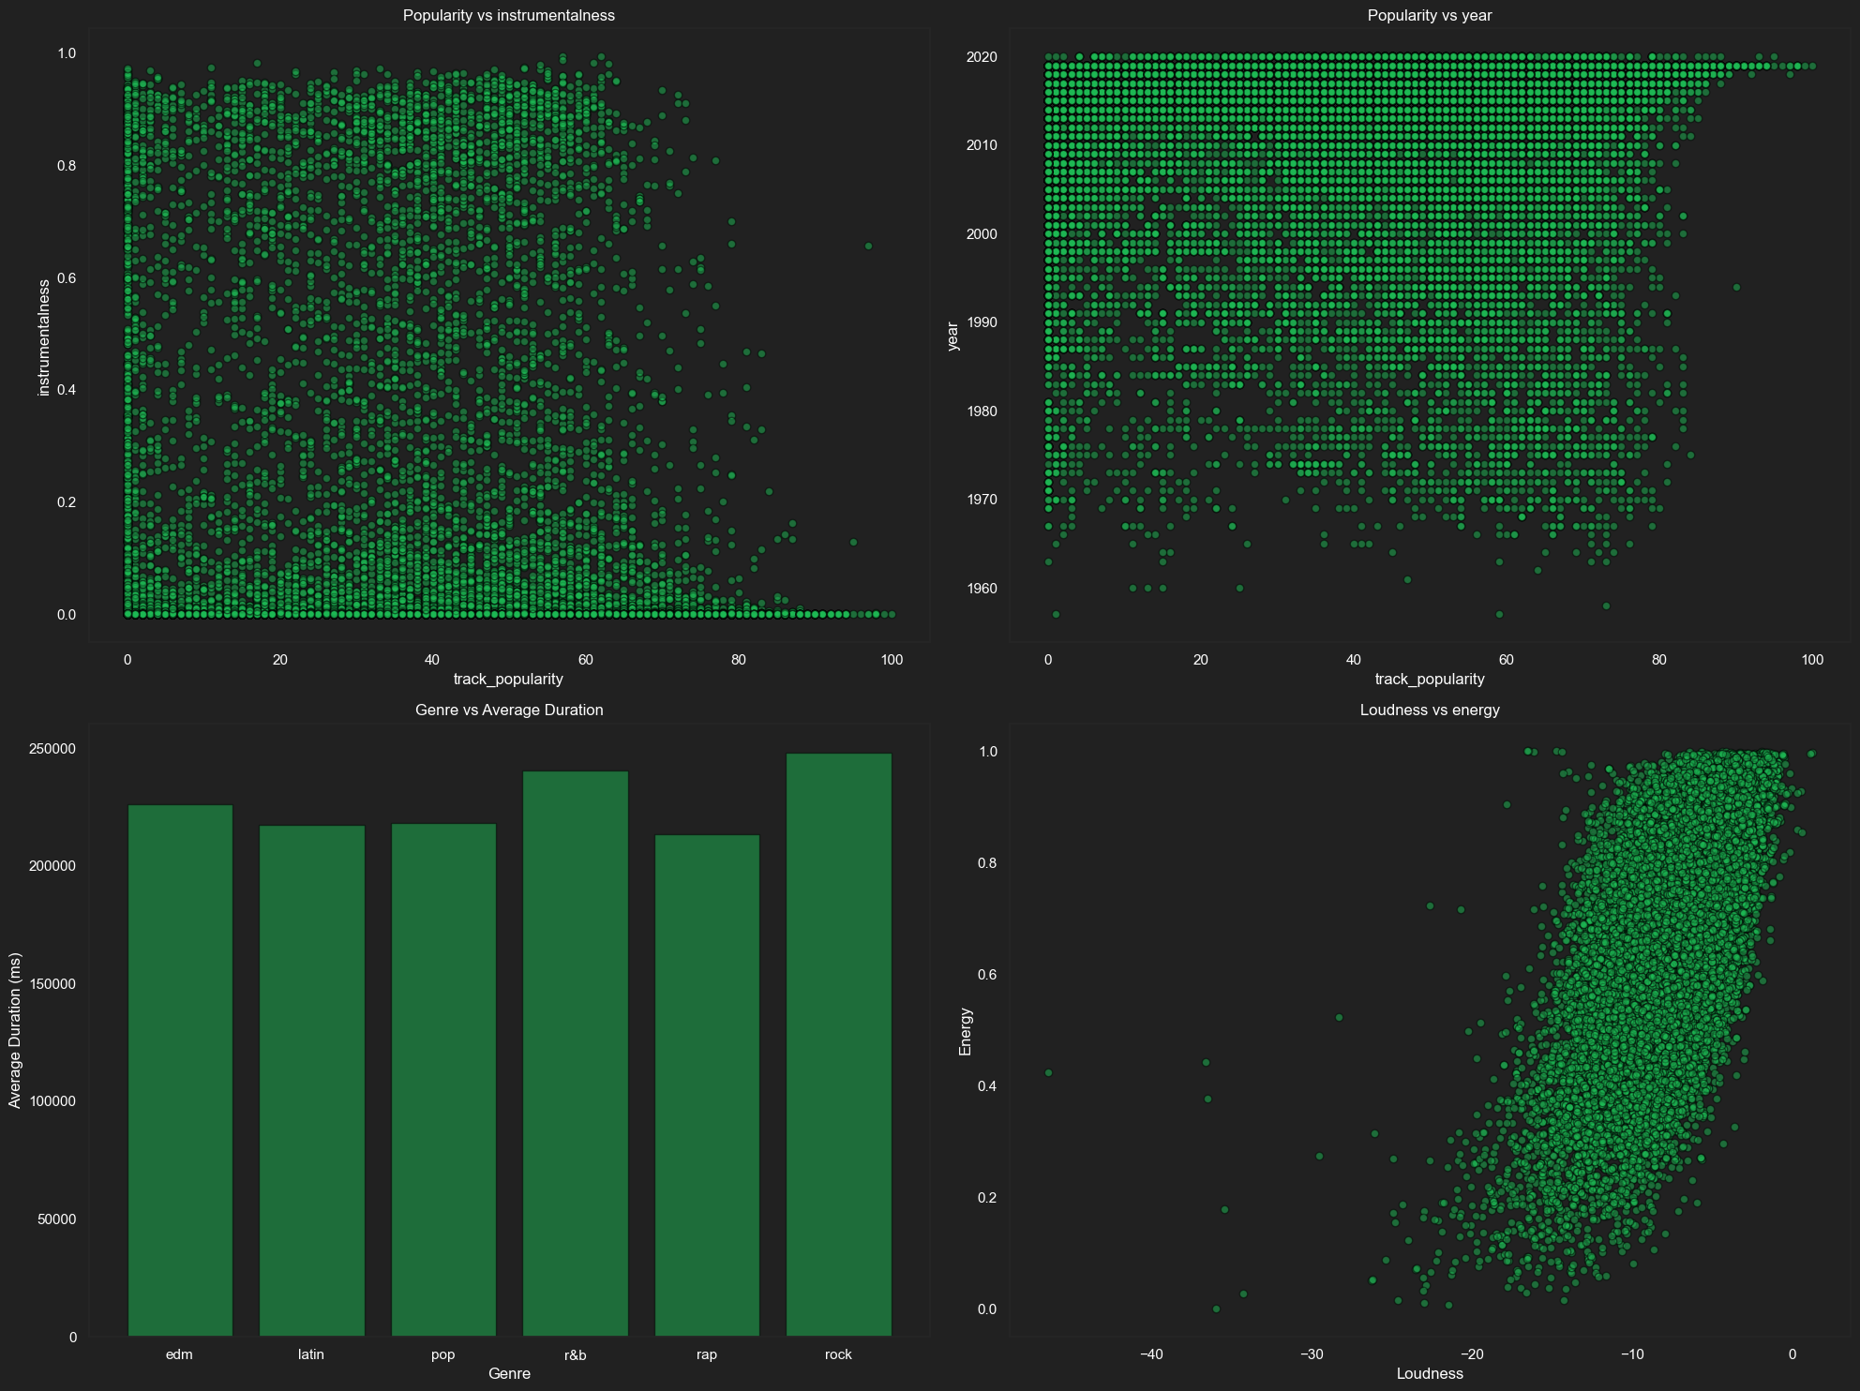

ANÁLISIS EXPLORATORIO
Grid con las variables más relacionadas

Slide 17
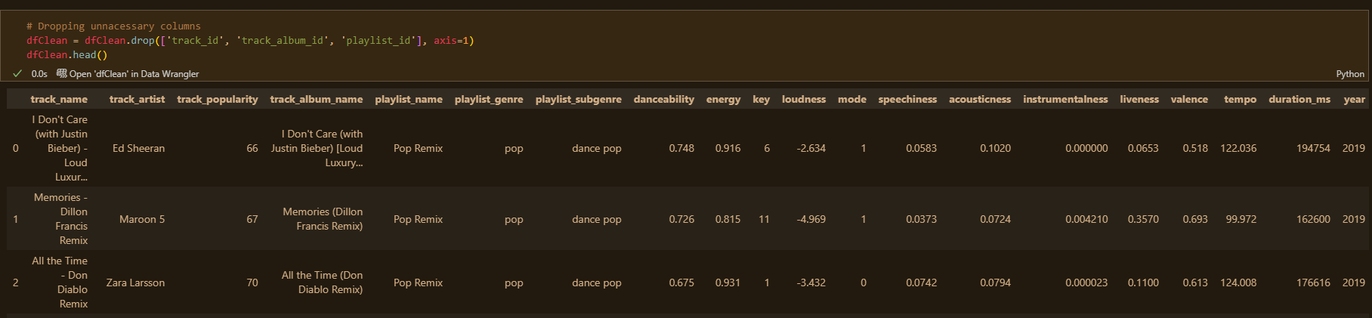

ANÁLISIS EXPLORATORIO
Eliminación de columnas innecesarias
Conclusión del Análisis Exploratorio de Datos:
Relaciones entre características
Distribución de géneros

Slide 18
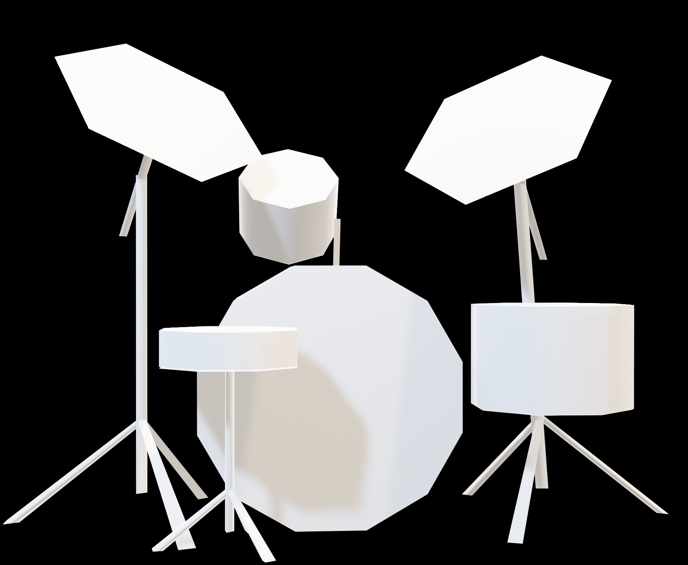
¿Qué podemos hacer con los datos?

Slide 19
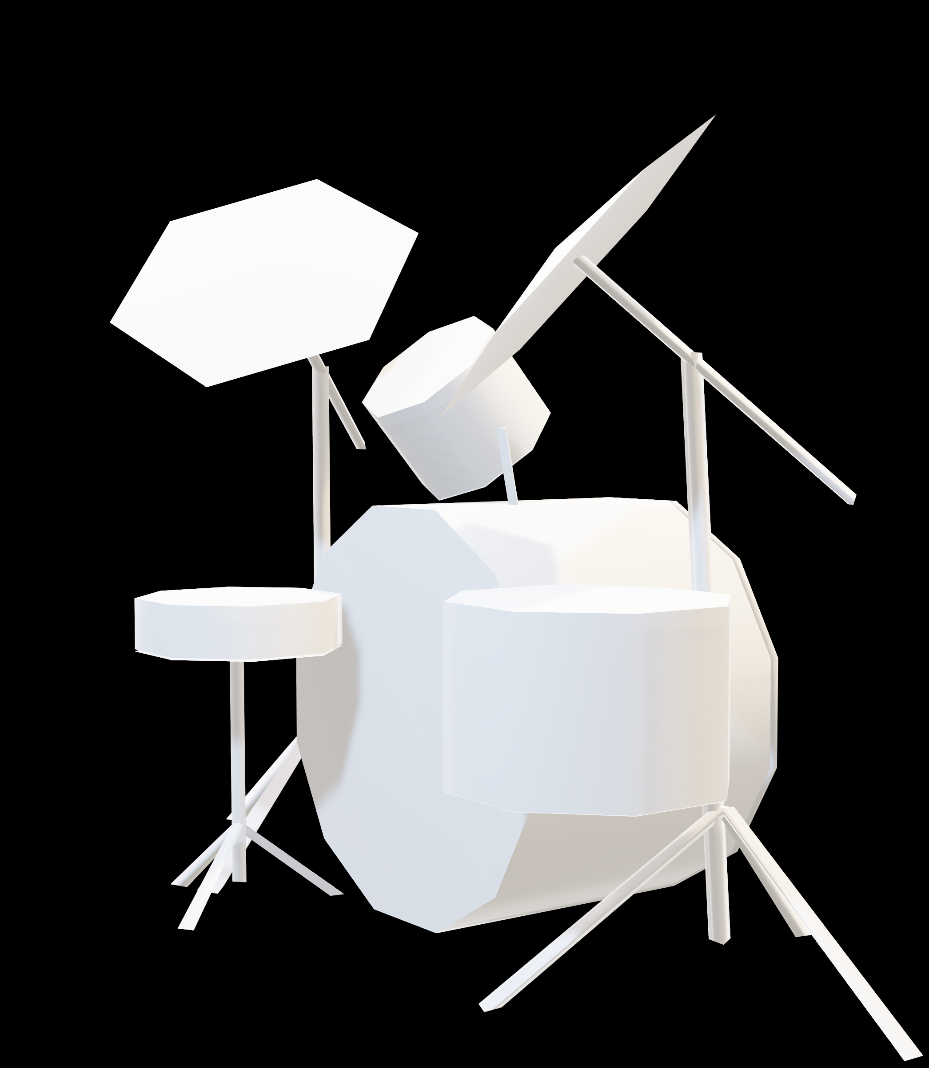
Predicción de GÉNEROS

Slide 20
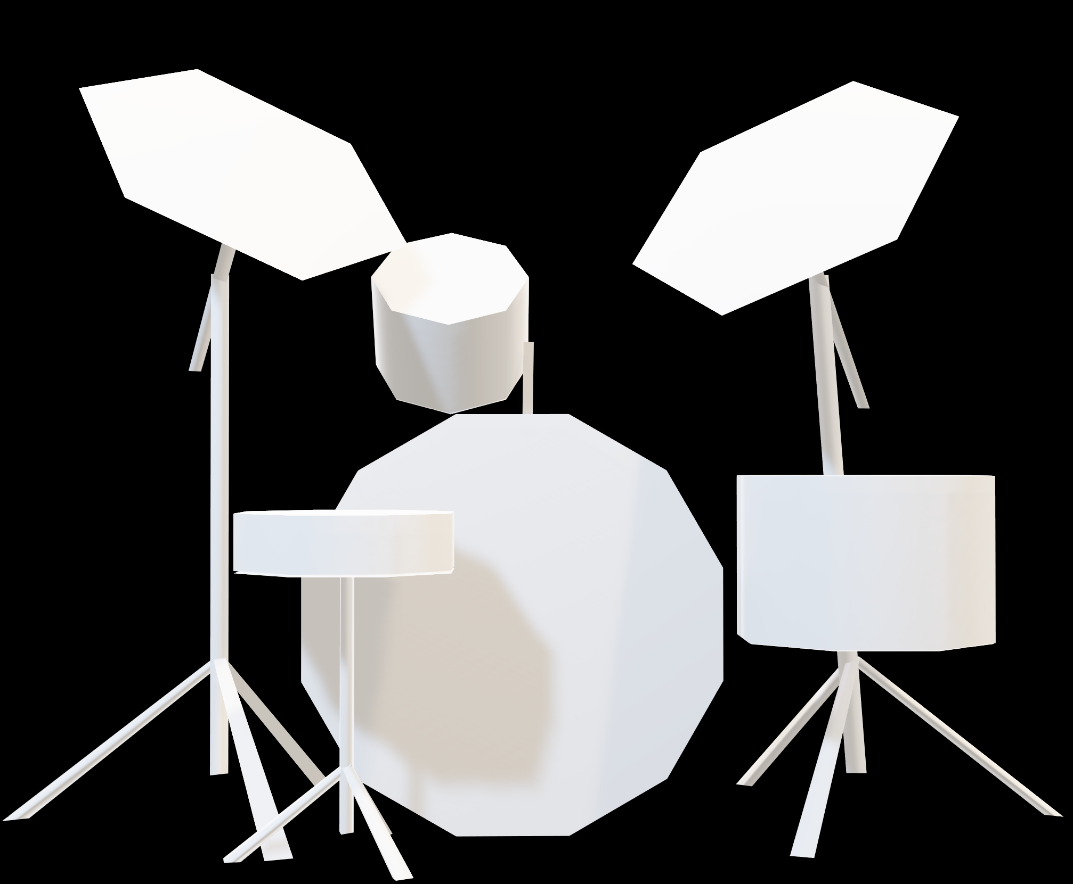
DATA SCIENCE
Predicción de GÉNEROS
Modelo | Precisión
Regresión logística multiple | 0,49
Árbol de decision | 0,51
Random forest | 0,61
Kmeans | 0,58
PCA y Random forest | 0,48
Red neuronal | 0,56

Slide 21
DATA SCIENCE
Predicción de GÉNEROS
Modelo | Precisión
Regresión logística multiple | 0,49
Árbol de decision | 0,51
Random forest | 0,61
Kmeans | 0,58
PCA y Random forest | 0,48
Red neuronal | 0,56

Slide 22
DATA SCIENCE
Predicción de GÉNEROS
Modelo | Precisión
Regresión logística multiple | 0,49
Árbol de decision | 0,51
Random forest | 0,61
Kmeans | 0,58
PCA y Random forest | 0,48
Red neuronal | 0,56

Slide 23
DATA SCIENCE
Predicción de GÉNEROS
Modelo | Precisión
Regresión logística multiple | 0,49
Árbol de decision | 0,51
Random forest | 0,61
Kmeans | 0,58
PCA y Random forest | 0,48
Red neuronal | 0,56

Slide 24
DATA SCIENCE
Predicción de GÉNEROS
Modelo | Precisión
Regresión logística multiple | 0,49
Árbol de decision | 0,51
Random forest | 0,61
Kmeans | 0,58
PCA y Random forest | 0,48
Red neuronal | 0,56

Slide 25
DATA SCIENCE
Predicción de GÉNEROS
Modelo | Precisión
Regresión logística multiple | 0,49
Árbol de decision | 0,51
Random forest | 0,61
Kmeans | 0,58
PCA y Random forest | 0,48
Red neuronal | 0,56

Slide 26
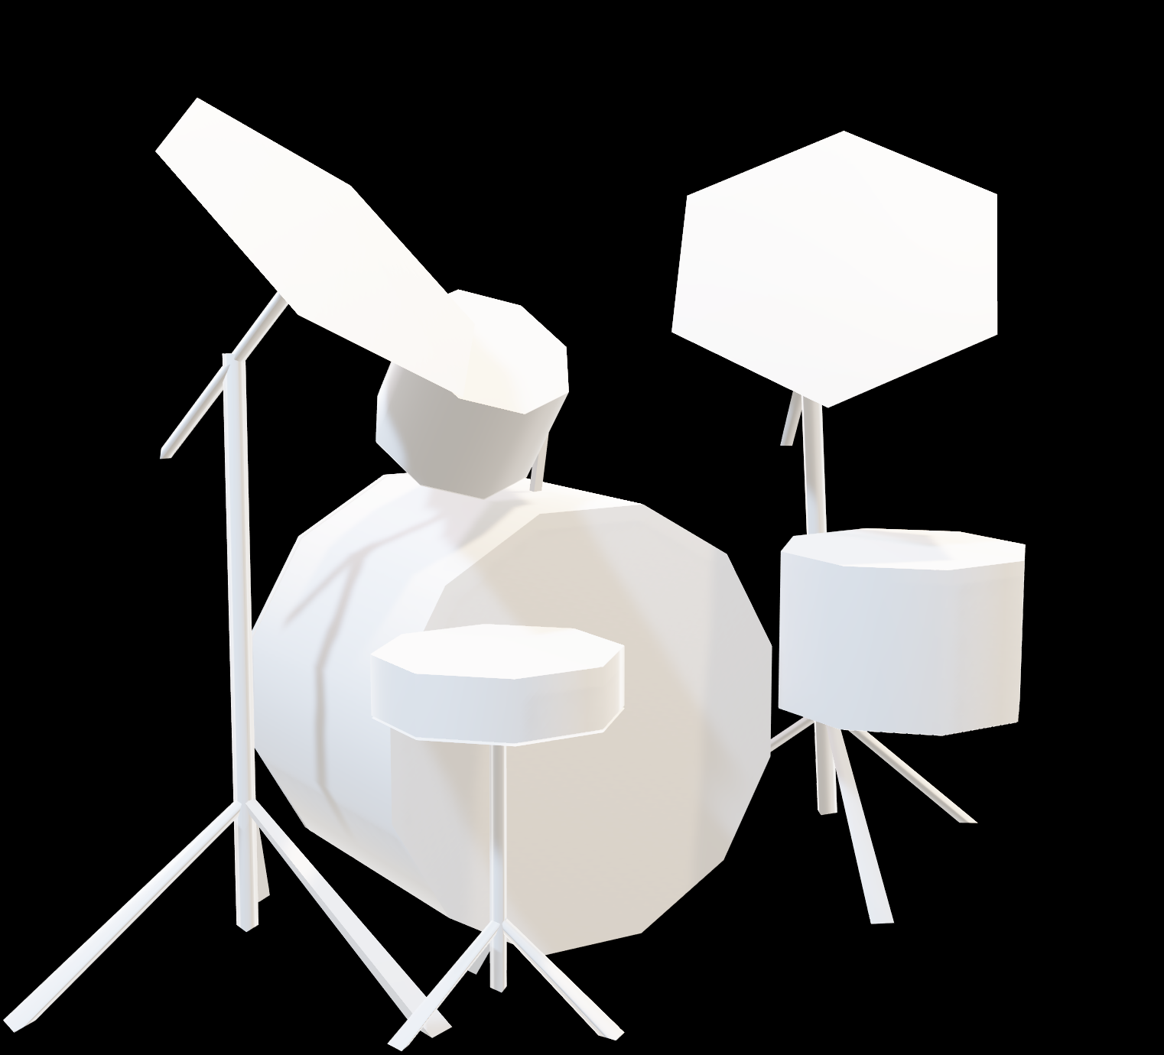
DATA SCIENCE
Predicción de GÉNEROS.
Modelo seleccionado:
RANDOM FOREST
61%

Slide 27
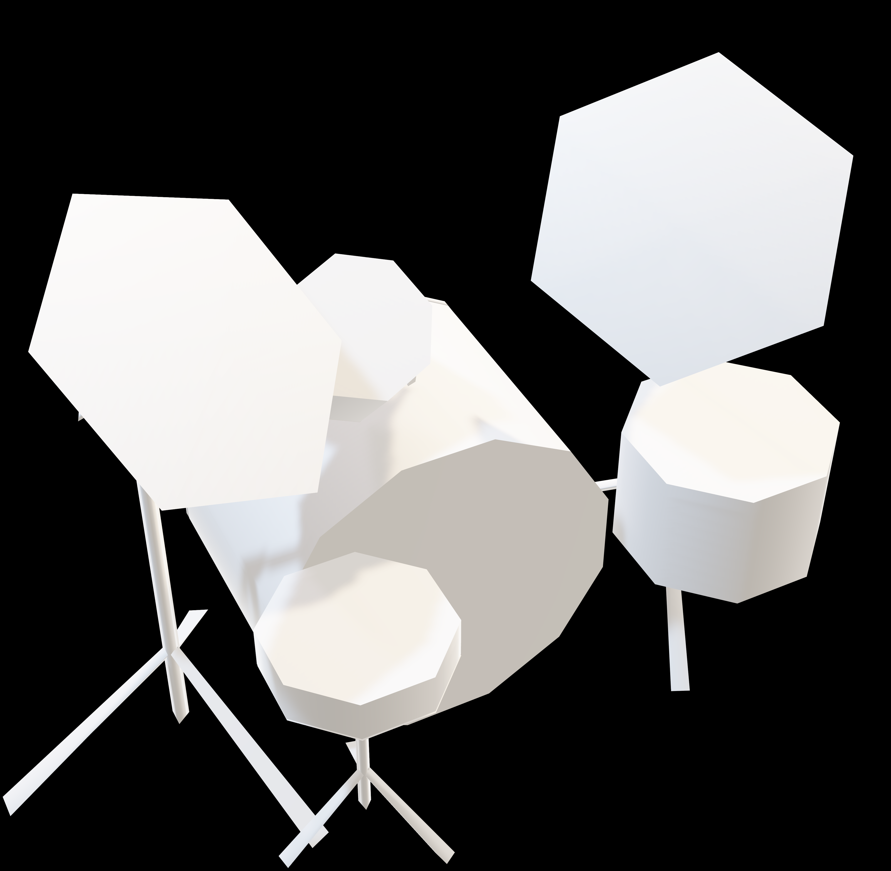
Recomendación de CANCIONES

Slide 28
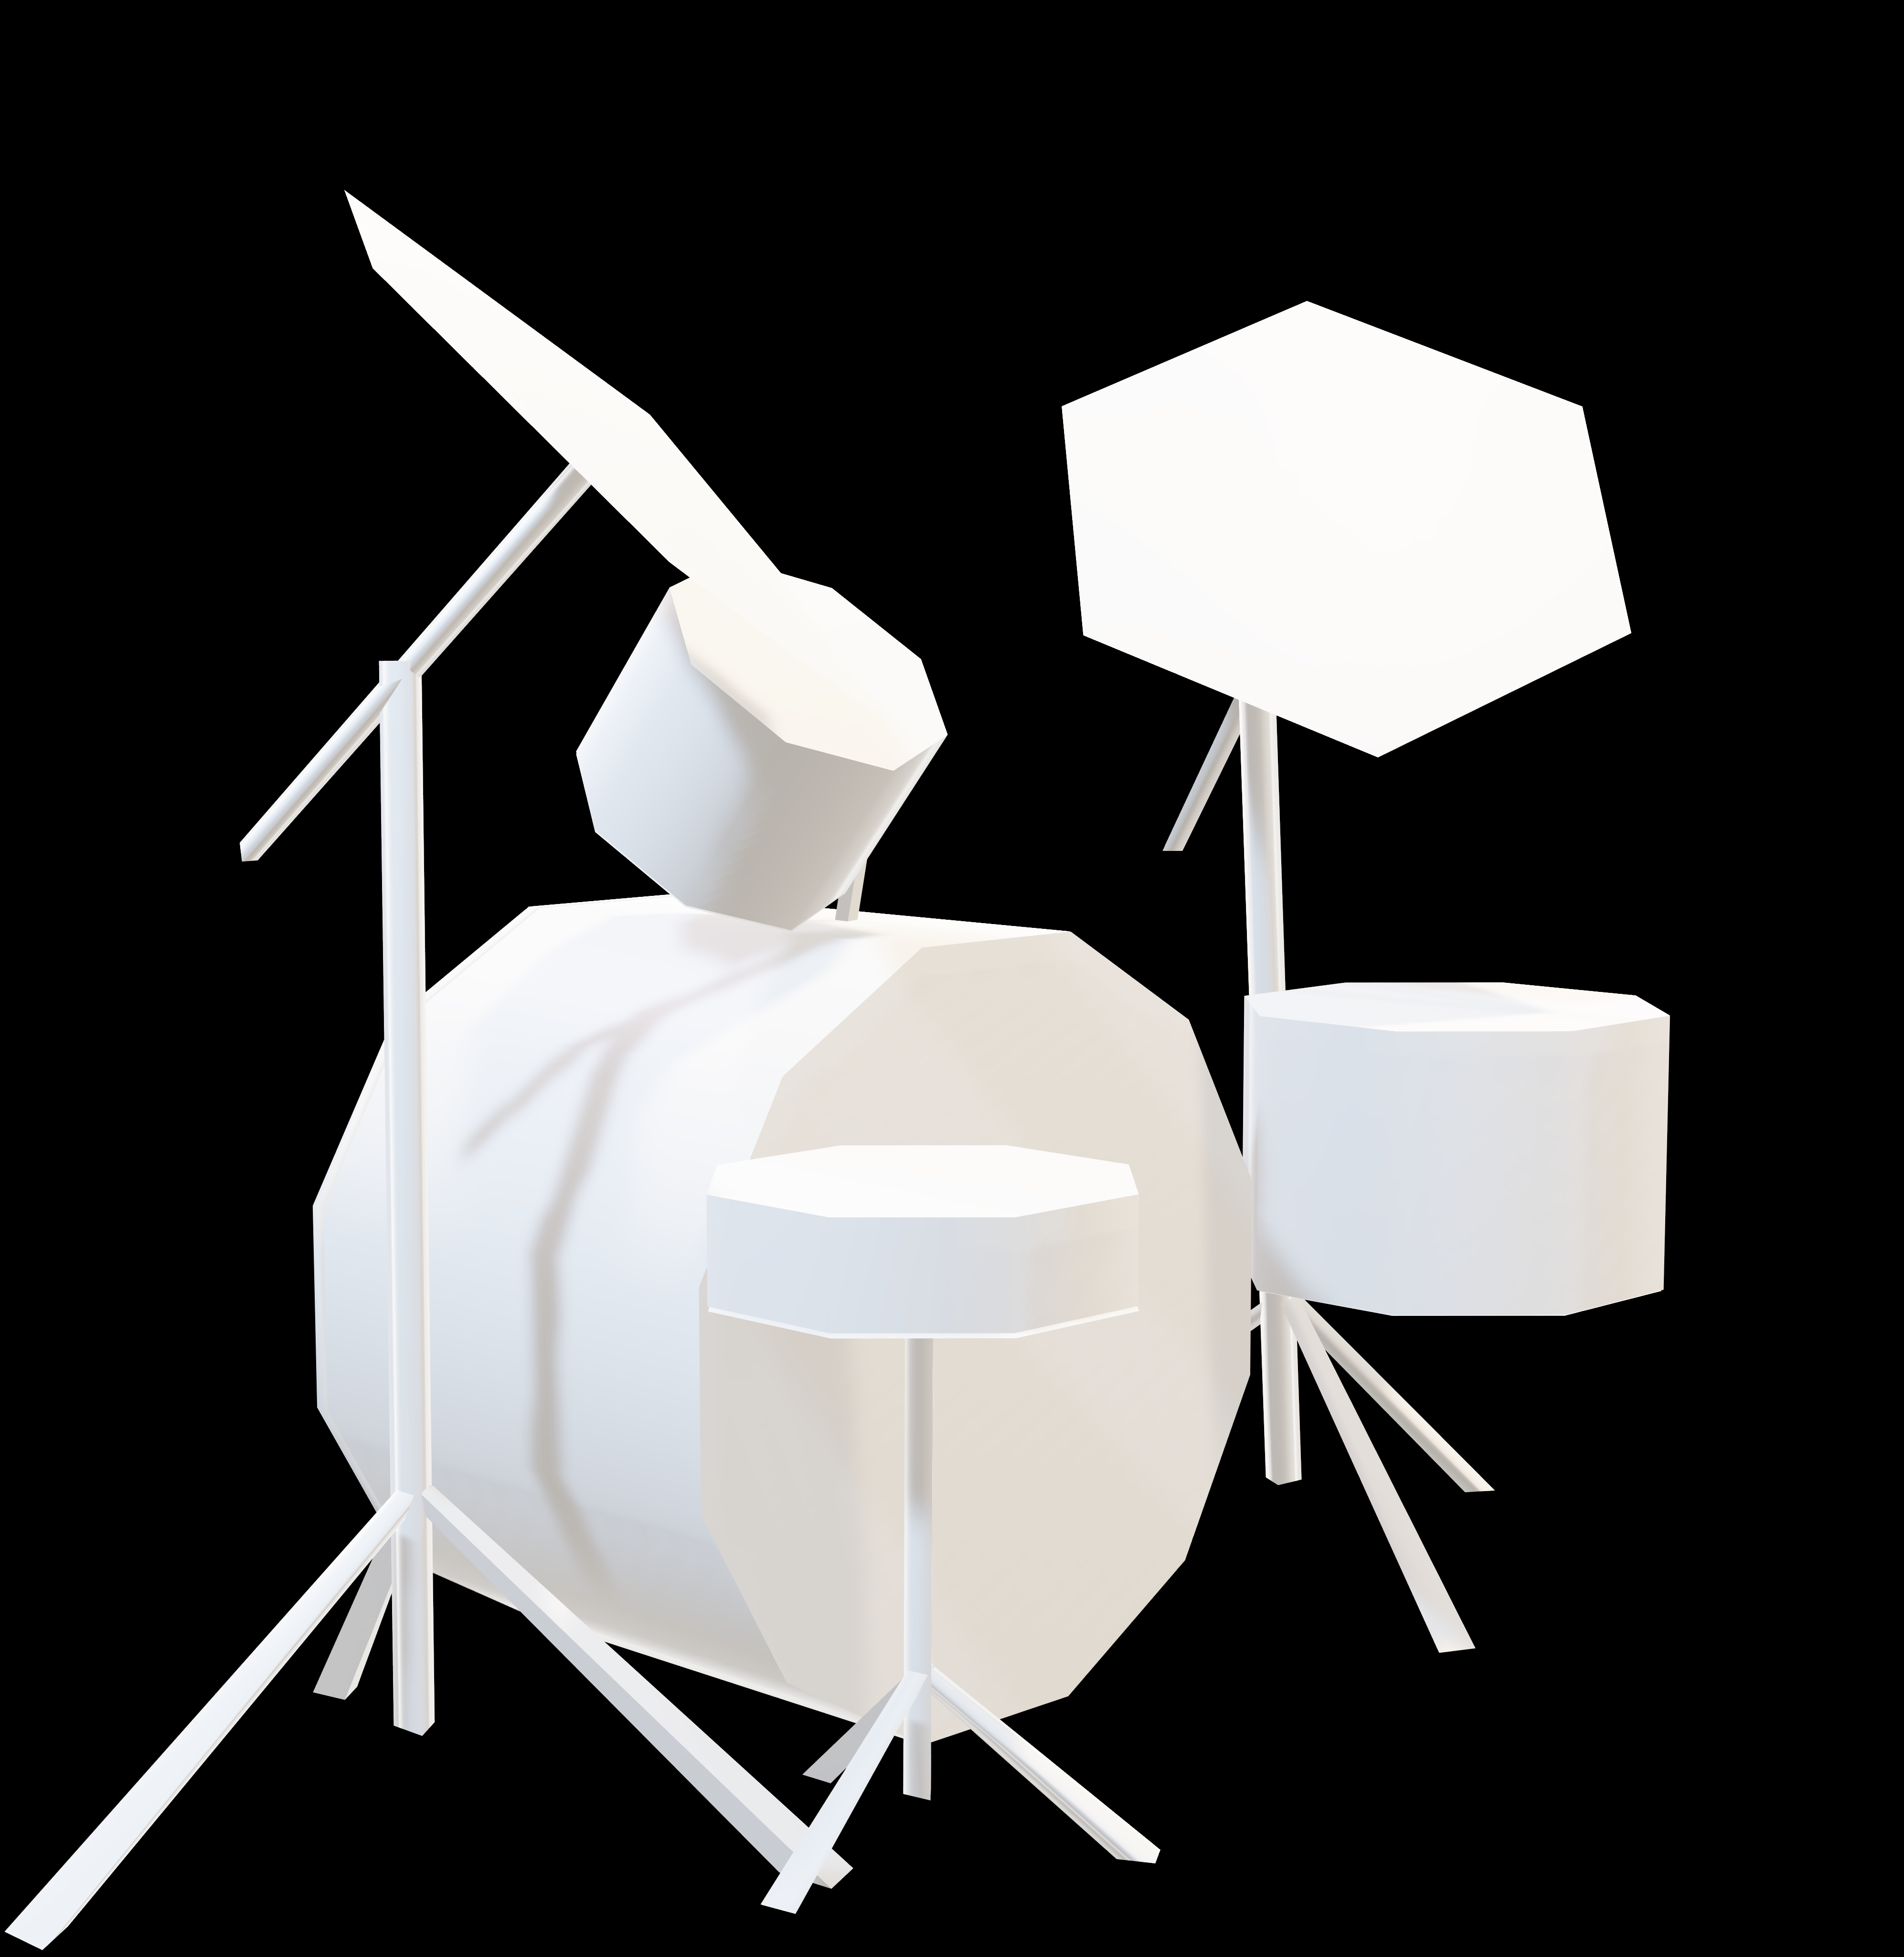
DATA SCIENCE
Recomendación de CANCIONES
Modelo
KNN | Similitud de coseno
Preparación Normalización Entrenamiento Prueba | Preparación Normalización Entrenamiento Prueba

Slide 29
DATA SCIENCE
Recomendación de CANCIONES
Modelo
KNN | Similitud de coseno
Preparación Normalización Entrenamiento Prueba | Preparación Normalización Entrenamiento Prueba

Slide 30
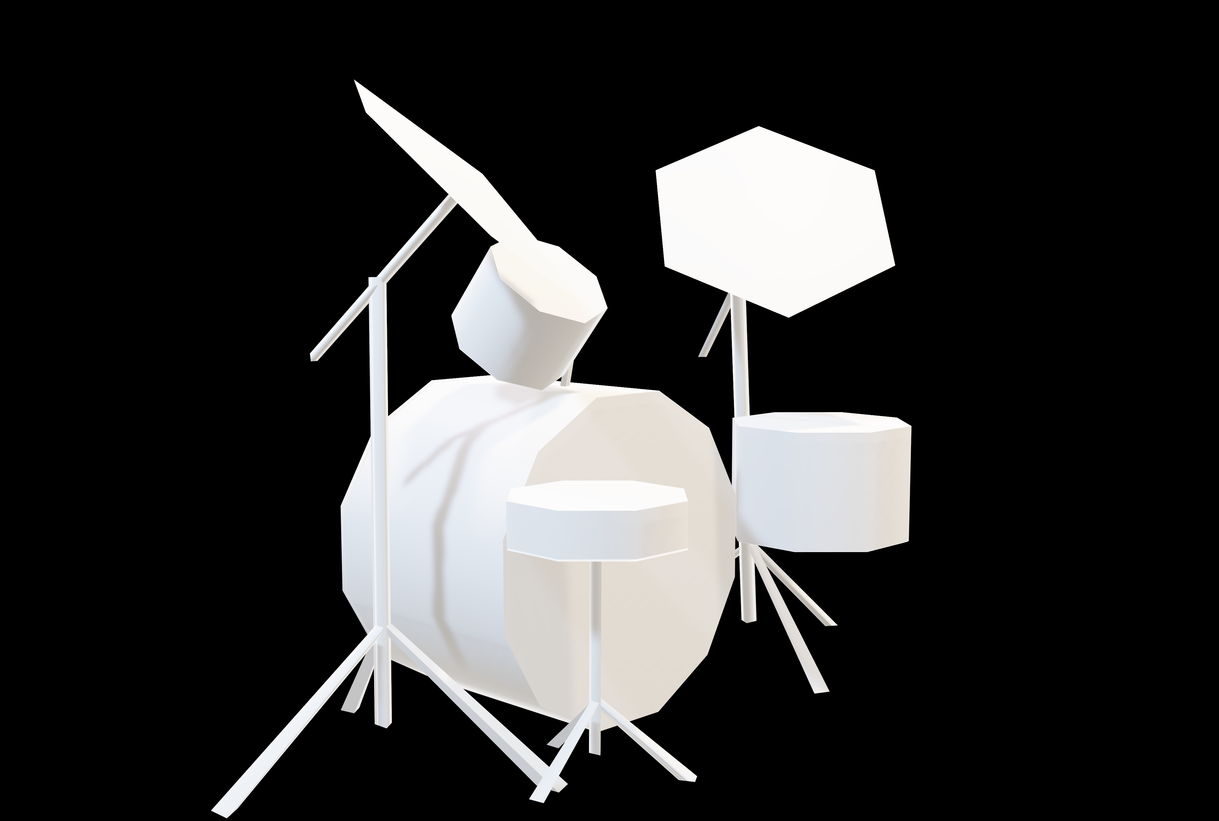
CONCLUSIÓN
¿Qué nos dice todo esto?

Slide 31



CONCLUSIÓN
Para una clasificación por género más precisa necesitaríamos de más variables y de mayor calidad
El nivel de subjetividad de la clasificación de géneros siempre requerirá de cierto toque humano
El modelo de recomendación de canciones por distancia puede funcionar con diferentes géneros.

Slide 32
¿PREGUNTAS?

